Slide 1
1

Slide 2
PLAISIR À LA CANTINE, C’EST QUOI ?
C’est un dispositif complet d’accompagnement des services de restauration scolaire qui a pour objectif de :
RÉ-ENCHANTER la cantine pour qu’elle soit un espace d’éducation à l’alimentation.
Il a été initialement créé pour les collèges et adapté au primaire en 2019/2020.
Notes:
2

Slide 3
PLAISIR À LA CANTINE, POUR QUI?
Un dispositif « Plaisir à la cantine » se met en place :
Pour 8 à 12 cantines d’écoles primaires (maternelles et élémentaires).
Quelque soit leur mode de fonctionnement, repas livrés en liaison froide ou chaude, repas cuisinés sur place, déjeuners servis à table ou en self, service autogéré ou cédé à une société de restauration collective.
Notes:
3

Slide 4
PLAISIR À LA CANTINE,
LES ATOUTS
Un dispositif construit, expérimenté, validé et qui a fait ses preuves.
Des thèmes originaux développés par des experts dans leur domaine.
Un coordonnateur qui suit le dispositif du début à la fin.
Des techniques d’animation qui favorisent les travaux de groupes, la réflexion.
Des participants aux profils variés.
Une année de travail d’équipe pour élaborer des projets au sein des écoles.
Notes:
4

Slide 5
PLAISIR À LA CANTINE, QUI EST CONCERNÉ ?
TOUTES LES PERSONNES QUI PARTICIPENT À LA RESTAURATION SCOLAIRE ET À L’ÉDUCATION DES ENFANTS.
Les élus en charge de l’éducation, de l’enfance.
Les équipes de cuisine, les équipes de service, les équipes d’animation du temps méridien, les ATSEMS.
Les équipes enseignantes, les équipes administratives des mairies (DGS), les services de médecine scolaire.
Les représentants des parents d’élèves.
Les élèves

Slide 6
PLAISIR À LA CANTINE, PRÉSENTATION DES MODULES
10 SÉANCES RÉPARTIES EN 6 MODULES :
Module A : Pour vous, un bon restaurant scolaire, c’est quoi ? (1 jour)
Module B: L’enfant ce mangeur (2 jours)
Module C: L’éveil sensoriel à la cantine (2 jours)
Module D: Des repas équilibrés au juste prix (1 jour)
Module E: Plaisir à la cuisine (2 jours)
Module F: Savoir-faire & faire savoir (1 jour)
Bilan (1 jour)
Notes:
6

Slide 7
MODULE A : POUR VOUS, UN BON RESTAURANT SCOLAIRE, C’EST QUOI ?
Cette journée concerne tous les professionnels, les parents, les élus.
Nous nous interrogeons sur les missions d’une restauration col-lective pour des enfants.
Nous croisons nos regards, nos expériences.
Nous ébauchons des priorités pour chaque cantine.

Slide 8
MODULE B : L’ENFANT, CE MANGEUR
Cette formation de deux jours concerne en priorité les professionnels qui encadrent le temps du repas, les directeurs d’écoles, les parents, les élus. En fonction du nombre de places restantes, on y accueille aussi les autres professionnels.
Nous nous interrogeons sur le rôle social et éducatif du repas, ce qui se joue autour de la table, dans le contexte de la cantine.
Les intervenants sont experts dans le domaine de la sociologie et du comportement alimentaire des enfants.
Chaque participant réfléchit aux missions sociale et éducative du service de restauration.
Si je vous dis, on ne joue pas à table, êtes vous d’accord ?
Comment trouver un juste équilibre entre normes et plaisir à la cantine ?
Si je vous dis que les enfants sont de plus en plus difficiles, êtes vous d’accord ?
Quelle posture adopter face au refus alimentaire ?
8
Notes:
8

Slide 9
MODULE B : L’ENFANT, CE MANGEUR
DES JOURNÉES FRUCTUEUSES
CELA VA M’AIDER À PRENDRE DU RECUL
DES CLÉS POUR COMPRENDRE
C’EST TRÈS
INSTRUCTIF
JE ME SENS RASSURÉE
JE REPARS AVEC UN PANEL D’IDÉES
C’EST INSPIRANT
JE SUIS MOTIVÉE,
CES JOURNÉES M’ONT DONNÉ ENVIE D’ENTREPRENDRE
DES PARTAGES SUR NOS PRATIQUES

Slide 10
MODULE C : L’ÉVEIL SENSORIEL À LA CANTINE
MOELLEUX
AROMATIQUE
ROND
UMAMI
Cette formation de deux jours concerne en priorité les professionnels qui encadrent le temps du repas, les directeurs d’écoles, les parents, les élus. En fonction du nombre de places restantes, on y accueille aussi les autres professionnels.
Nous nous interrogeons sur la place des sens au moment de l’acte alimentaire.
L’intervenant est un expert dans le domaine de la sensorialité.
À l’issue de ces deux jours, les participants réfléchissent à comment intégrer l’éveil sensoriel dans les déjeuners de la cantine.
LISSE
CROQUANT
TIÈDE
DÉLICIEUX
PLAT
BRULANT
DUR
FORT
ÉPICÉ
FADE
CROUSTILLANT
CRÉMEUX
SALÉ
ROUGE
VERT
SUCRÉ
HUMIDE
GRANULEUX
LE FOIN
PRINTANIER
AMER
DOUX
GÉLATINEUX
PIQUANT
CASSANT
SOYEUX
LIQUIDE
PÉTILLANT
LA TERRE
PLAISANT
FRIPPÉ
DÉGOUTANT
BLANC
GLACIAL
ÇA SENT
FILANDREUX
GRAS
Notes:
10

Slide 11
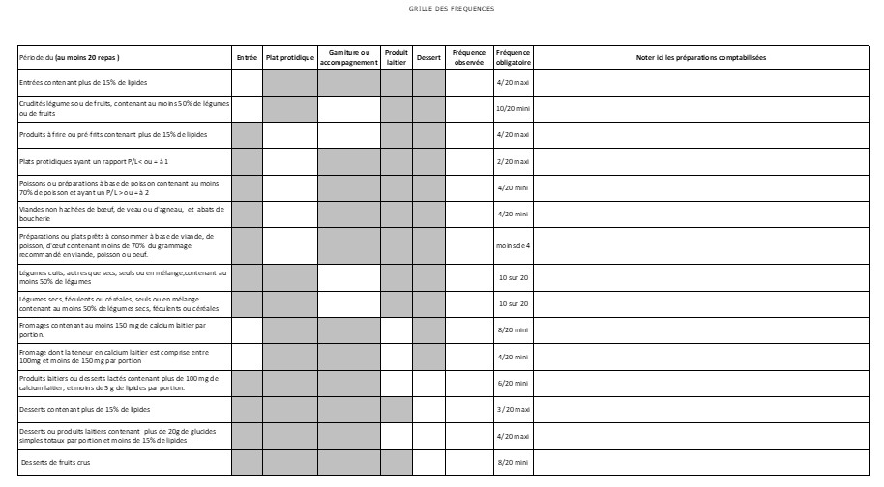
MODULE D : DES REPAS ÉQUILIBRÉS AU JUSTE PRIX
Cette formation d’une journée concerne en priorité les pro-fessionnels de la cuisine, les parents, les élus. En fonction du nombre de places restantes, on y accueille aussi les autres profes-sionnels.
Nous travaillons sur les qualités nutritionnelle et environnementale des repas servis. L’intervenant est le coordonnateur.
À l’issue de ce module, les participants connaissent le cadre lé-gal qui s’applique en restauration scolaire, sur la qualité nutritionnelle et environnementale des repas servis.

Slide 12
MODULE E : PLAISIR À LA CUISINE
Cette formation de deux jours concerne en priorité les professionnels de la cuisine. En fonction du nombre de places restantes, on y accueille aussi les autres professionnels.
Nous travaillons sur les techniques de cuisine végétarienne (un jour) et l’utilisation des aliments de qualité (label, bio....). Les plats sont adaptés à des en-fants, à une collectivité, à la loi. Le module est animé par un cuisinier formateur.
À l’issue de ce module, les participants ont revu ou appris des techniques de cuis-son, des viandes, des poissons, des céréa-les et des légumes secs.

Slide 13
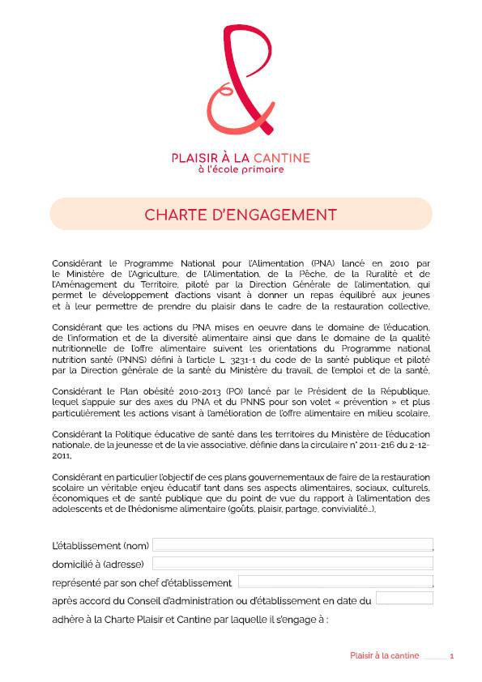
MODULE F : SAVOIR FAIRE & FAIRE SAVOIR
Cette formation concerne en priorité les élus, les professionnels du temps du repas. En fonction du nombre de places restantes, on y accueille aussi les autres professionnels.
Nous travaillons sur la communication et la valorisation des savoir-faire développés par le service de restauration.
À l’issue de ce module, les participants repartent avec un projet de communication.
Notes:
13

Slide 14
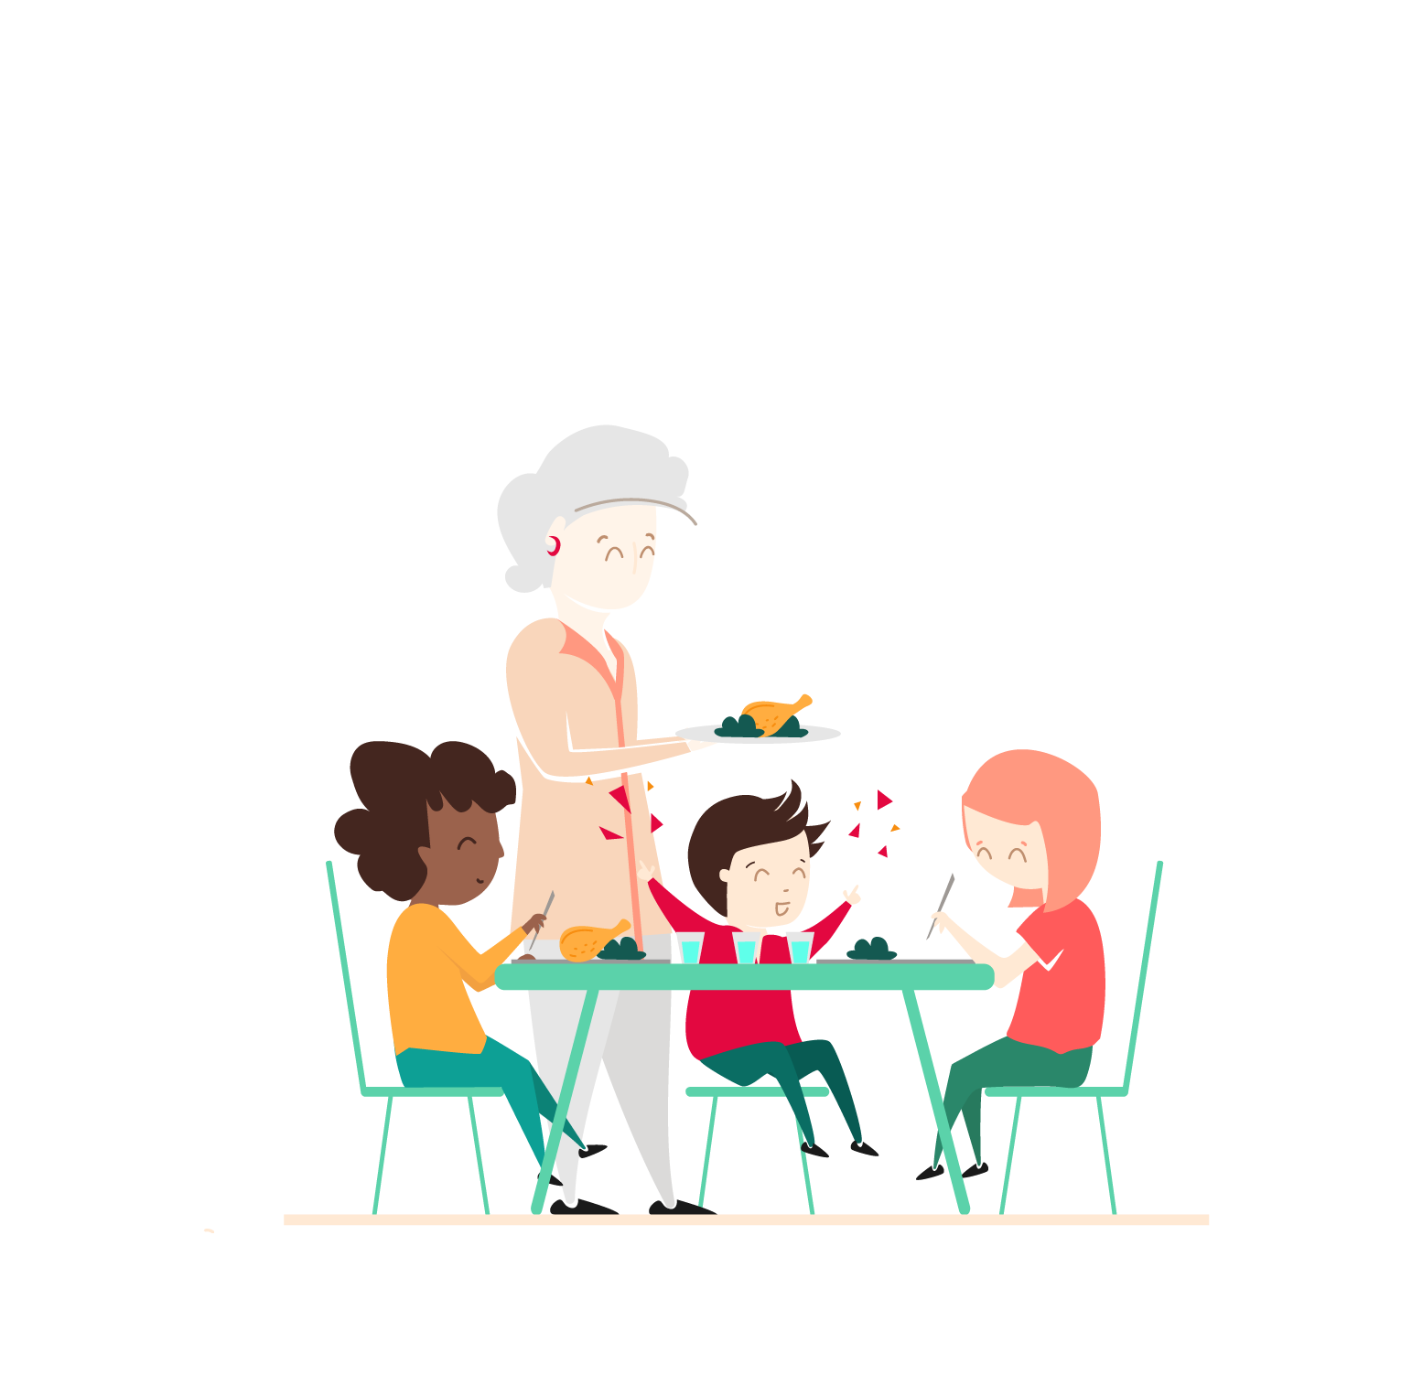
LE BILAN
Cette journée clôt le programme Plaisir à la cantine.
Tous les participants sont invités à exposer leur projet.

Slide 15
PLAISIR À LA CANTINE, POURQUOI ?
Le dispositif Plaisir à la cantine pour les écoles primaires est légitime tant les sujets de la restauration collective, de l’éducation à l’alimentation font l’objet de nombreux textes.
Notes:
15

Slide 16
PLAISIR À LA CANTINE, POURQUOI ?
Les avis N°77 et 81 du Conseil National de l’Alimentation (CNA) soulignent les différents enjeux de la restauration scolaire, l’importance de l’éducation à l’alimentation.
Les résultats de l’enquête Individuelle Nationale des Consommations Alimentaires 3 (INCA3) indique que la restauration scolaire touche une majorité d’enfants, dont ceux issus des populations fragilisées.
La loi EGAlim stipule d’élaborer un parcours alimentaire pédagogique pour permettre aux enfants de connaître les aliments et leur fabrication, leurs impacts sanitaires et environnementaux et l’importance de la lutte contre le gaspillage alimentaire.
Notes:
16

Slide 17
PLAISIR À LA CANTINE, POURQUOI ?
Le rapport IGAS (Inspection Générale de la santé) recommande d’intégrer un volet « alimentation » dans les projets d’établissements, d’encourager les initiatives entre personnel, parents, enfants, et de former et d’impliquer les cuisiniers pour mieux contribuer à l’éducation à l’alimentation.
Le vademecum de l’Éducation Nationale « l’École promotrice de santé » précise que l’école apporte une contribution significative à la santé et au bien-être des enfants et que des élèves en bonne santé apprennent mieux.
Notes:
17

Slide 18
PLAISIR À LA CANTINE
Pour plus d’informations, contactez la DRAAF de votre région.

